Slide 1

CHÀO MỪNG CÁC EM THAM GIA GIỜ HỌC TRỰC TUYẾN
MÔN LỊCH SỬ LỚP 9
Giáo viên thực hiện: Vương Thị Thúy Dung

Slide 2
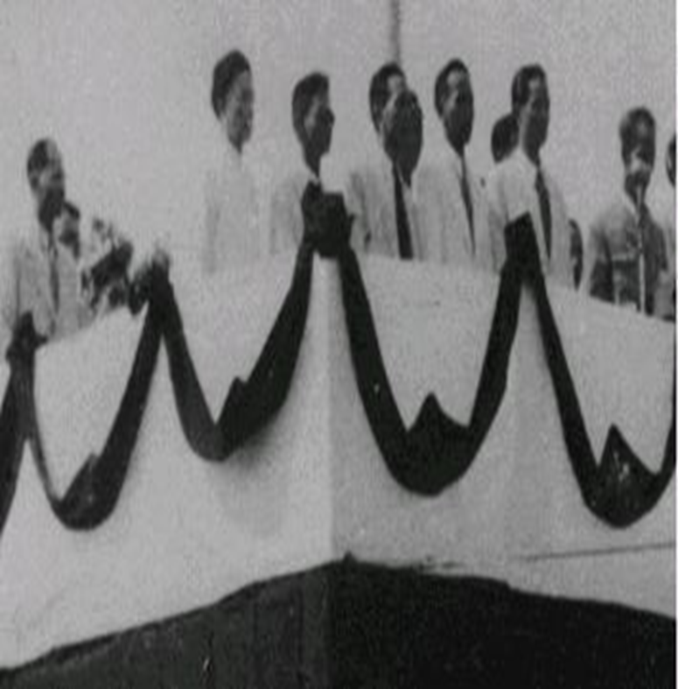
Đây là sự kiện lịch sử gì?

Slide 3

Tiết 27. Bài 23
TỔNG KHỞI NGHĨA THÁNG TÁM NĂM 1945 VÀ SỰ THÀNH LẬP NƯỚC VIỆT NAM DÂN CHỦ CỘNG HÒA

Slide 4
TIẾT 27. BÀI 23. TỔNG KHỞI NGHĨA THÁNG TÁM NĂM 1945 VÀ SỰ THÀNH LẬP NƯỚC VIỆT NAM DÂN CHỦ CỘNG HÒA
I. Lệnh Tổng khởi nghĩa được ban bố
Lệnh Tổng Khởi nghĩa được ban bố trong hoàn cảnh lịch sử nào?
1. Hoàn cảnh lịch sử
- Quốc tế: Chiến tranh thế giới thứ hai đến hồi kết.
+ Ở châu Âu: 5-1945, phát xít Đức bị đánh bại →
đầu hàng Đồng minh vô điều kiện.
+ Ở châu Á: 8-1945, phát xít Nhật đầu hàng
Đồng minh vô điều kiện.
- Trong nước: + Quân Nhật hoang mang, dao động cực độ.
+ Qua cao trào kháng Nhật cứu nước, khí thế cách mạng sục
sôi
=> Thời cơ cách mạng đã chín muồi

Slide 5
TIẾT 27. BÀI 23. TỔNG KHỞI NGHĨA THÁNG TÁM NĂM 1945 VÀ SỰ THÀNH LẬP NƯỚC VIỆT NAM DÂN CHỦ CỘNG HÒA
I. Lệnh Tổng khởi nghĩa được ban bố
Trước tình hình thế giới và trong nước như vậy Đảng ta đã có chủ trương gì?
1. Hoàn cảnh lịch sử
2. Chủ trương của Đảng
Lập Ủy ban Khởi nghĩa toàn quốc
Ra Quân lệnh số 1kêu gọi toàn dân nổi dậy

Slide 6
Quân lệnh số 1 của Uỷ ban khởi nghĩa
Hỡi quân dân toàn quốc!
12 giờ trưa ngày 13 tháng 8 năm 1945 phát xít Nhật đã đầu hàng đồng minh, quân đội Nhật đã bị tan rã tại khắp các mặt trận. Kẻ thù chúng ta đã ngã gục.
Giờ tổng khởi nghĩa đã đến!
Cơ hội có một cho quân dân Việt Nam vùng dậy giành lấy quyền độc lập của nước nhà!
...
Hỡi nhân dân toàn quốc!
Chúng ta phải hành động cho nhanh với một tinh thần vô cùng quả cảm, vô cùng thận trọng!
Tổ quốc đang đòi hỏi những hi sinh lớn lao của các bạn!
Cuộc thắng lợi hoàn toàn nhất định sẽ về ta!
Ngày 13 tháng 8 năm 1945, 11giờ đêm
UỶ BAN KHỞI NGHĨA
( Văn kiện Đảng 1939-1945
NXB Sự thật Hà Nội-1963)

Slide 7

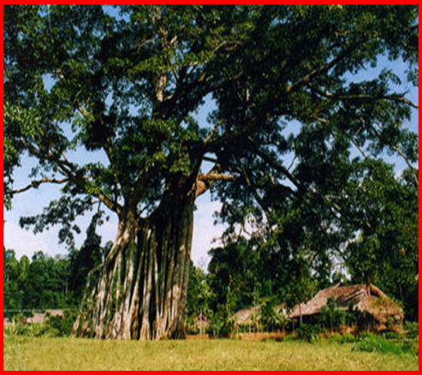
TIẾT 27. BÀI 23. TỔNG KHỞI NGHĨA THÁNG TÁM NĂM 1945 VÀ SỰ THÀNH LẬP NƯỚC VIỆT NAM DÂN CHỦ CỘNG HÒA
Trước tình hình thế giới và trong nước như vậy Đảng ta đã có chủ trương gì?
I. Lệnh Tổng khởi nghĩa được ban bố
Vì sao Đảng ta quyết định phát động Tổng khởi nghĩa trong cả nước trước khi quân Đồng minh vào?
Đại hội Quốc dân gợi cho em liên tưởng đến sự kiện lịch sử nào tương tự mà em đã biết?
1. Hoàn cảnh lịch sử
2. Chủ trương của Đảng
Lập Ủy ban Khởi nghĩa toàn quốc
Ra Quân lệnh số 1kêu gọi toàn dân nổi dậy
Họp Hội nghị toàn quốc của ĐCS Đông Dương tại Tân Trào – Tuyên Quang từ ngày 14 đến ngày 15/8/1945, quyết định phát động Tổng khởi nghĩa trong cả nước trước khi quân Đồng minh vào.
- Ngày 16/8/1945, Đại Hội Quốc dân họp ở Tân Trào
+ Tán thành quyết định Tổng khởi nghĩa
+ Thông qua 10 chính sách của Mặt trận Việt Minh.
+ Lập ra Ủy ban Dân tộc giải phóng Việt Nam (tức Chính phủ Lâm thời sau này) do Hồ Chí Minh làm Chủ tịch.
+ Hồ Chí Minh gửi thư kêu gọi đồng bào cả nước đứng lên khởi nghĩa giành chính quyền.
Đình làng Hồng Thái và cây đa Tân Trào, nơi diễn ra Đại hội quốc dân

Slide 8
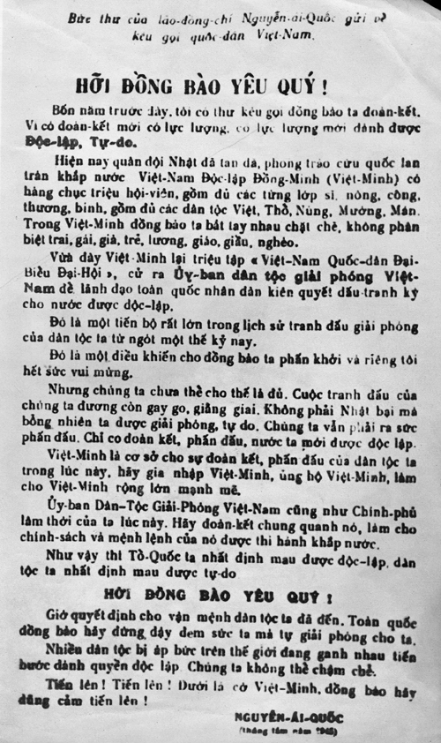
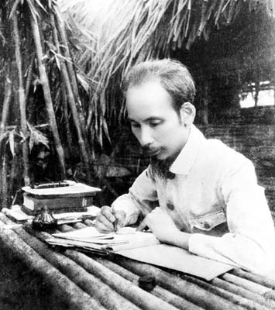
Thư Bác Hồ gửi đồng bào cả nước.

Slide 9
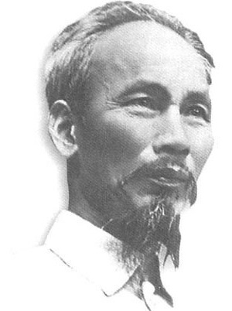
TIẾT 27. BÀI 23. TỒNG KHỞI NGHĨA THÁNG TÁM NĂM 1945 VÀ SỰ THÀNH LẬP NƯỚC VIỆT NAM DÂN CHỦ CỘNG HÒA
I. LỆNH TỔNG KHỞI NGHĨA ĐƯỢC BAN BỐ
1. Hoàn cảnh lịch sử
2. Đảng ta chủ trương
“…Hỡi đồng bào yêu quý!
Giờ quyết định cho vận mệnh dân tộc đã đến. Toàn thể đồng bào hãy đứng dậy đem sức ta mà giải phóng cho ta
Nhiều dân tộc bị áp bức trên thế giới đang ganh nhau tiến bước giành quyền độc lập. Chúng ta không thể chậm trễ. Tiến lên! Tiến lên dưới lá cờ Việt Minh, đồng bào hãy dũng cảm đứng lên”
(Trích thư Hồ Chủ Tịch gửi cho đồng bào 8-1945)

Slide 10
TIẾT 27. BÀI 23. TỔNG KHỞI NGHĨA THÁNG TÁM NĂM 1945 VÀ SỰ THÀNH LẬP NƯỚC VIỆT NAM DÂN CHỦ CỘNG HÒA
I. Lệnh Tổng khởi nghĩa được ban bố
Em có nhận xét gì về chủ trương của Đảng ?
1. Hoàn cảnh lịch sử
2. Chủ trương của Đảng
Lập Ủy ban Khởi nghĩa toàn quốc
Ra Quân lệnh số 1kêu gọi toàn dân nổi dậy
Họp Hội nghị toàn quốc của ĐCS Đông Dương tại Tân Trào – Tuyên Quang từ ngày 14 đến ngày 15/8/1945, quyết định phát động Tổng khởi nghĩa trong cả nước trước khi quân Đồng minh vào.
- Ngày 16/8/1945, Đại Hội Quốc dân họp ở Tân Trào
+ Tán thành quyết định Tổng khởi nghĩa
+ Thông qua 10 chính sách của Mặt trận Việt Minh.
+ Lập ra Ủy ban Dân tộc giải phóng Việt Nam (tức Chính phủ Lâm thời sau này) do Hồ Chí Minh làm Chủ tịch.
+ Chủ tịch Hồ Chí Minh gửi thư kêu gọi đồng bào cả nước đứng lên khởi nghĩa giành chính quyền.
=> Quyết định tổng khởi nghĩa nhanh chóng, kịp thời, sáng suốt

Slide 11
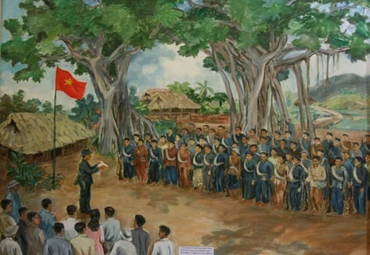
Lễ xuất quân của 34 chiến sĩ Giải phóng quân tại cây đa Tân Trào ngày 16-8-1945

Slide 12
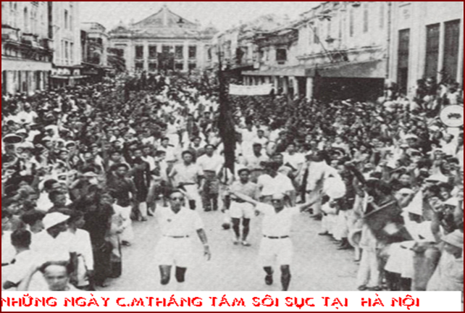
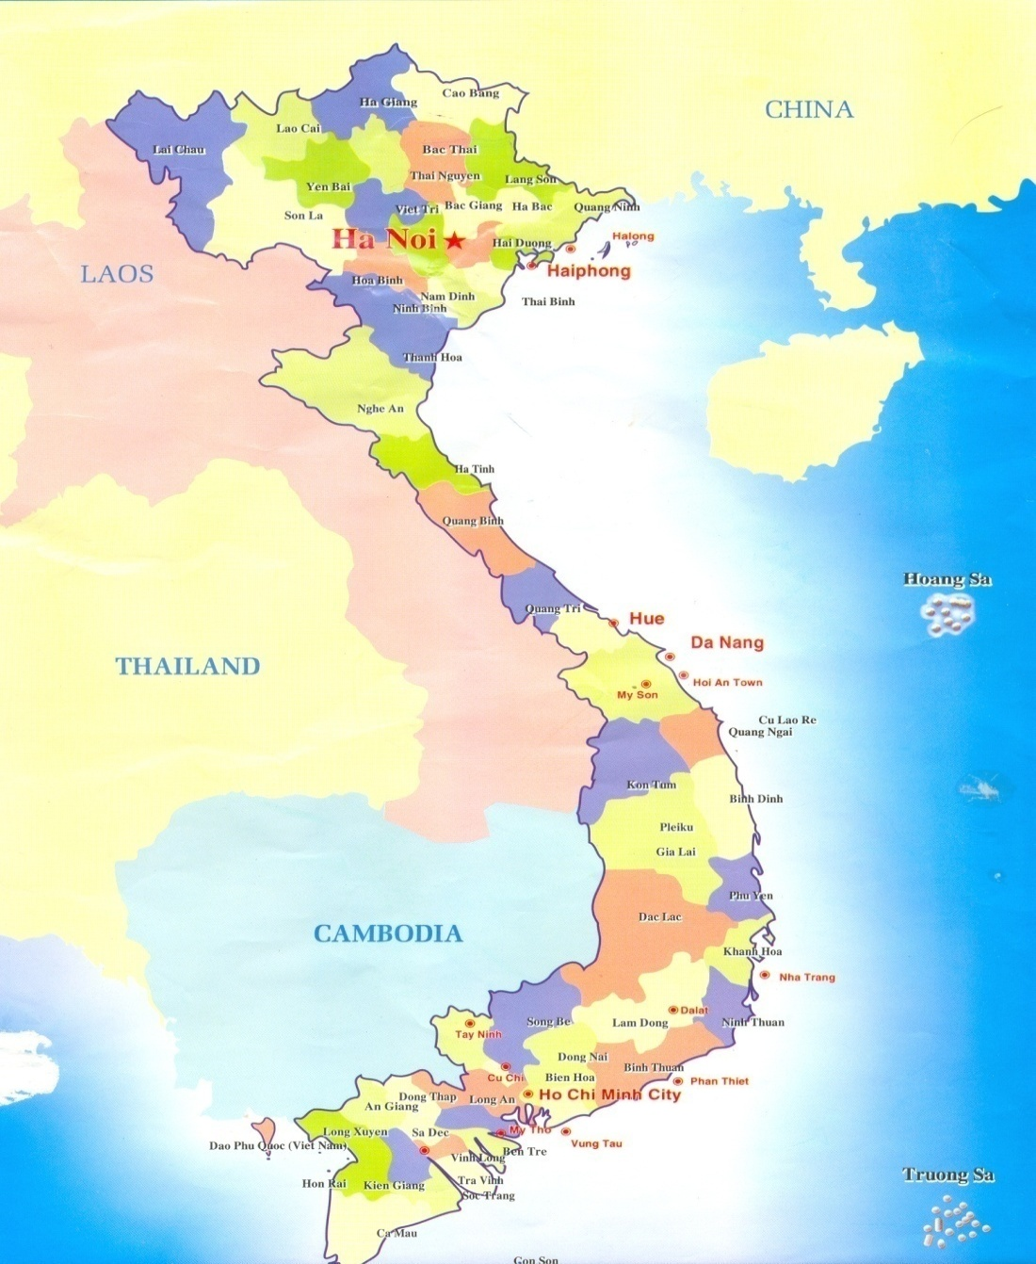
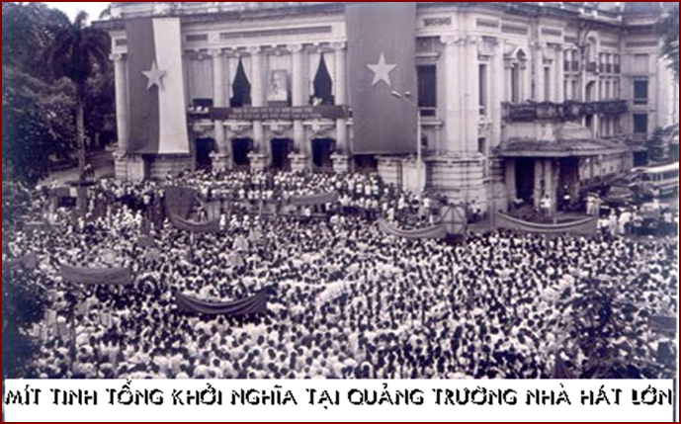
Tiết 27 - Bài 23
TỒNG KHỞI NGHĨA THÁNG TÁM NĂM 1945 VÀ SỰ THÀNH LẬP NƯỚC VIỆT NAM DÂN CHỦ CỘNG HÒA
I. Lệnh tổng khởi nghĩa được ban bố
II. Diễn biến Tổng khởi nghĩa tháng Tám năm 1945
HẢI DƯƠNG (18/8)
BẮC GIANG(18/8)
- Trước ngày 19/8, các tỉnh: Bắc Giang, Hải Dương, Hà Tĩnh, Quảng Nam đã giành được chính quyền ở tỉnh lị.
HÀ TĨNH(18/8)
HÀ NỘI (19/8)
- Tại Hà Nội: Ngày 19/8/1945, cuộc mít tinh lớn ở quảng trường Nhà hát lớn chuyển thành cuộc khởi nghĩa giành chính quyền thành công ở Hà Nội.
HUẾ(23/8)
QUẢNG NAM (18/8)
- Tại Huế: Ngày 23/8 giành được chính quyền
Cuộc khởi nghĩa ở Hà Nội thắng lợi có ý nghĩa gì ?
- Tại Sài Gòn: Ngày 25/8 giành được chính quyền.
SAI GÒN(25/8)
Nha trang (19/8)
- Đến ngày 28/8, cuộc Tổng khởi nghĩa thành công trong cả nước.
- Ngày 2/9/1945, tại Quảng trường Ba Đình, Chủ tich Hồ Chí Minh đọc TNĐL khai sinh ra nước VNDCCH.

Slide 13
THEO CHÂN BÁC “TỐ HỮU”
Tổng khởi nghĩa! Lệnh truyền đêm trước Sáng quân ra giải phóng Thái Nguyên Hà Nội, Huế, Sài Gòn, cả nước Đứng lên ta giành hết chính quyền!
Hôm nay sáng mồng hai tháng chín Thủ đô hoa, vàng nắng Ba Đình Muôn triệu tim chờ… chim cũng nín Bỗng vang lên tiếng hát ân tình
Hồ Chí Minh! Hồ Chí Minh!
Người đứng trên đài, lặng phút giây Trông đàn con đó, vẫy hai tay Cao cao vầng trán… Ngời đôi mắt Độc lập bây giờ mới thấy đây!
Notes:
13

Slide 14
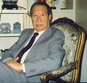
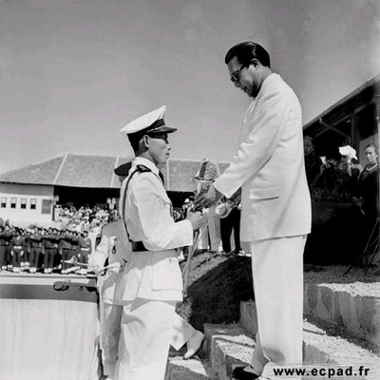
Vua Bảo Đại
Vua Đại trao ấn, kiếm
Chiều 30/8/1945, lễ thoái vị chính thức cử hành trước Ngọ Môn. BaoĐại đọc chiếu thoái vị. Ông Trần Huy liệu thay mặt chính phủ lâm thời nhận sự thoái vị của Bảo Đại và nhận ấn, kiếm vàng. Triều đại phong kiến cuối cùng ở Việt Nam chấm dứt.

Slide 15
TIẾT 27. BÀI 23. TỒNG KHỞI NGHĨA THÁNG TÁM NĂM 1945 VÀ SỰ THÀNH LẬP NƯỚC VIỆT NAM DÂN CHỦ CỘNG HÒA
III. Ý nghĩa lịch sử và nguyên nhân thành công của Cách mạng tháng Tám
1. Ý nghĩa lịch sử
a. Đối với dân tộc:
Cách mạng tháng Tám thành công có ý nghĩa như thế nào đối với lịch sử và nhân dân Việt Nam?
Là sự kiện trọng đại trong lịch sử dân tộc
Phá tan xiềng xích nô lệ của thực dân Pháp và phát xít Nhật
Lật nhào chế độ quân chủ chuyên chế tồn tại ngót ngàn năm
Đưa Việt Nam từ một nước thuộc điạ thành một nước độc lập
Đưa nhân dân ta từ thân phận nô lệ lên địa vị làm chủ nước nhà
Mở ra kỷ nguyên mới của dân tộc Việt Nam – Kỷ nguyên độc lập tự do
Thắng lợi của Cách mạng tháng Tám ở nước ta có ý nghĩa như thế nào đối với các dân tộc thuộc địa trên thế giới?
b. Đối với thế giới:
Cổ vũ mạnh mẽ tinh thần đấu tranh của nhân dân các thuộc địa và nửa thuộc địa trên thế giới

Slide 16
TIẾT 27. BÀI 23. TỒNG KHỞI NGHĨA THÁNG TÁM NĂM 1945 VÀ SỰ THÀNH LẬP NƯỚC VIỆT NAM DÂN CHỦ CỘNG HÒA
III. Ý nghĩa lịch sử và nguyên nhân thành công của Cách mạng tháng Tám
1. Ý nghĩa lịch sử
2. Nguyên nhân thành công
a. Nguyên nhân chủ quan:
Nguyên nhân nào làm nên thắng lợi của cuộc Cách mạng tháng Tám?
Dân tộc ta có truyền thống yêu nước, đấu tranh kiên cường, bất khuất…
Tình đoàn kết của các tầng lớp nhân dân, có khối liên minh công nông vững chắc…
Vai trò lãnh đạo của Đảng Cộng sản Đông Dương, đứng đầu là Chủ tịch Hồ Chí Minh
b. Nguyên nhân khách quan:
Phát xít Nhật bị Hồng quân Liên Xô và quân Đồng minh đánh bại.

Slide 17
BIỂU ĐỒ PHÂN TÍCH THỜI CƠ CÁCH MẠNG CỦA CUỘC TỔNG KHỞI NGHĨA THÁNG TÁM NĂM 1945
9/3/1945
Quân ĐM vào
15/8/1945
Thời cơ CM xuất hiện
Thời cơ CM chín muồi
Thời cơ CM không còn
Sự lãnh đạo kịp thời, sáng tạo của Đảng cộng sản Đông Dương và lãnh tụ Hồ Chí Minh trong cách mạng tháng Tám thể hiện ở những điểm nào?

Slide 18

LUYỆN TẬP
Trò chơi
Đi tìm bí ẩn lịch sử

Slide 19
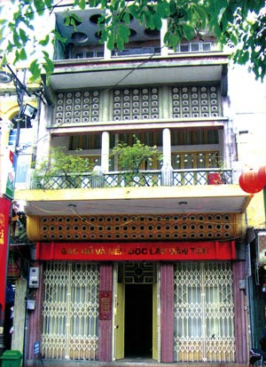
2. Ngày 19-8-1945 diễn ra sự kiện lịch sử gì?
3. Trong cách mạng tháng 8 năm 1945, những tỉnh nào giành được chính quyền sớm nhất?
4. Lệnh tổng khởi nghĩa trong cả nước được ban bố ở đâu?
1. Chủ tịch Hồ Chí Minh đọc bản Tuyên ngôn độc lập vào thời gian nào?
6.Thời gian đánh dấu cách mạng tháng Tám thành công trong cả nước?
5. Nêu mốc thời gian đánh dấu cuộc khởi nghĩa thành công ở Huế, Sài Gòn?
Ngôi nhà số 48 hàng Ngang quận Hoàn Kiếm Hà Nội, nơi Bác Hồ ở trong những ngày đầu về Hà Nội và là nơi Bác viết Bản tuyên ngôn độc lập.
1
2
Trả lời câu 2:
Cách mạng tháng 8 thành công ở Hà Nội
Trả lời câu 1:
chiều 2-9-1945
Trả lời câu 3:
Bắc Giang, Hải Dương, Hà Tĩnh, Quang Nam
Trả lời câu 4:
Tân Trào Tuyên Quang
Trả lời câu 5:
Huế: 23 - 8 -1945
Sài Gòn: 25 - 8 -1945
3
Trả lời câu 6:
28 – 8 – 1945
4
5
6

Slide 20
HƯỚNG DẪN HỌC
Bài cũ:
- Học bài, trả lời câu hỏi cuối bài.
- Lập niên biểu diễn biến Tổng khởi nghĩa tháng Tám năm 1945.
2. Bài mới: Soạn bài 24:
Đọc bài và lập bảng theo mẫu sau:
Tình hình | Biểu hiện | Giải quyết | Kết quả
Nạn đói
Nạn dốt
Khó khăn về tài chính
Tưởng Giới Thạch vào miền Bắc
Thực dân pháp xâm lược miền Nam

